Slide 1
【看護師】【
リハビリ訪問看護ステーションライブ 空き状況
令和 6年 12月 更新
日頃より新規ご依頼、お問い合わせ有難うございます。
引き続き電話相談や新規ご依頼受付中です。お気軽にご連絡ください。
ステーション空き情報 | 時間帯 | 月 | 火 | 水 | 木 | 金
看護師 （早乙女） | 午前 | 〇 | △ | 〇 | △ | ×
 | 午後 | 〇 | × | 〇 | △ | △
リハビリ （秋田） | 午前 | 〇 | △ | △ | △ | 〇
 | 午後 | △ | 〇 | △ | △ | △
－ スタッフコメント －
本年も大変お世話になりました。
来年も変わらぬご支援を賜りますようお願い申し上げます。
体調などお崩しになられぬようお気をつけくださいませ。

Slide 2
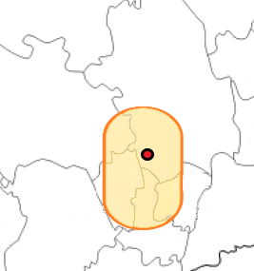
- 訪問範囲 -
訪問地区： 宇都宮市、 壬生町、 下野市、 上三川町、鹿沼市 （基本的に事務所から車で30分圏内）
【宇都宮市】
雀宮、若松原、陽南、姿川、横川、宮の原の中学校区
【壬生町】
全域
【下野市】
石橋、古山、細谷、石橋北の小学校区
【上三川町】
本郷北、明治、上三川北、上三川の小学校区
【鹿沼市】
石川、池ノ森の小学校区
宇都宮市
鹿沼市
ライブ
壬生町
上三川町
栃木市
下野市
※看護の訪問可能エリアは緊急訪問を想定しています。
定時訪問のみの場合、訪問可能となる地域もあります。お問い合わせください。

